Slide 1
Visualisation des données avec Tableau

Slide 2
A propos de la visualisation
La visualisation des données est la représentation graphique des informations et des données. En utilisant des éléments visuels tels que des diagrammes, des graphiques et des cartes, les outils de visualisation des données fournissent un moyen accessible de voir et de comprendre les tendances, les valeurs aberrantes et les modèles dans les données.
Dans le monde du Big Data, les outils et technologies de visualisation des données sont essentiels pour analyser des quantités massives d'informations et prendre des décisions basées sur les données.

Slide 3
Mais d’abordr Qu’est-ce que les données?
Les données sont une collection de faits - tels que des chiffres, des mots, des mesures, des observations ou simplement des descriptions de choses - fondamentalement, des informations qui ont été transformées en quelque chose de plus efficace, de sorte qu'elles peuvent être utilisées ou traitées pour un certain nombre de choses.
Les grands ensembles de données racontent également une "histoire" derrière les chiffres, ils peuvent montrer des tendances, une croissance, une diminution et bien d'autres choses encore.

Slide 4
Pourquoi la visualisation des données est-elle importante ?
L'importance de la visualisation des données est simple : elle aide les gens à voir, à interagir et à mieux comprendre les données. Qu'elle soit simple ou complexe, une bonne visualisation peut mettre tout le monde d'accord, quel que soit leur niveau d'expertise.
Plus vous parviendrez à faire passer vos idées visuellement, que ce soit dans un tableau de bord ou dans un jeu de diapositives, mieux vous pourrez exploiter ces informations.
Notes:
L'importance de la visualisation des données est simple : elle aide les gens à voir, à interagir et à mieux comprendre les données. Qu'elle soit simple ou complexe, une bonne visualisation peut mettre tout le monde d'accord, quel que soit leur niveau d'expertise.
Il est difficile de penser à un secteur professionnel qui ne bénéficie pas d'une meilleure compréhension des données. Tous les domaines des STIM bénéficient de la compréhension des données, de même que les domaines de l'administration, de la finance, du marketing, de l'histoire, des biens de consommation, des services, de l'éducation, du sport, etc. Les applications pratiques et concrètes sont indéniables. Et comme la visualisation est si prolifique, c'est aussi l'une des compétences professionnelles les plus utiles à développer. Plus vous pouvez transmettre vos idées visuellement, que ce soit dans un tableau de bord ou dans un jeu de diapositives, mieux vous pouvez exploiter ces informations. Le concept de "citizen data scientist" est en plein essor. Les compétences évoluent pour s'adapter à un monde axé sur les données. Il est de plus en plus important pour les professionnels d'être capables d'utiliser des données pour prendre des décisions et d'utiliser des visuels pour raconter comment les données informent le qui, le quoi, le quand, le où et le comment. Alors que l'enseignement traditionnel trace généralement une ligne distincte entre la narration créative et l'analyse technique, le monde professionnel moderne apprécie également ceux qui peuvent passer de l'une à l'autre : la visualisation de données se situe juste au milieu de l'analyse et de la narration visuelle.

Slide 5
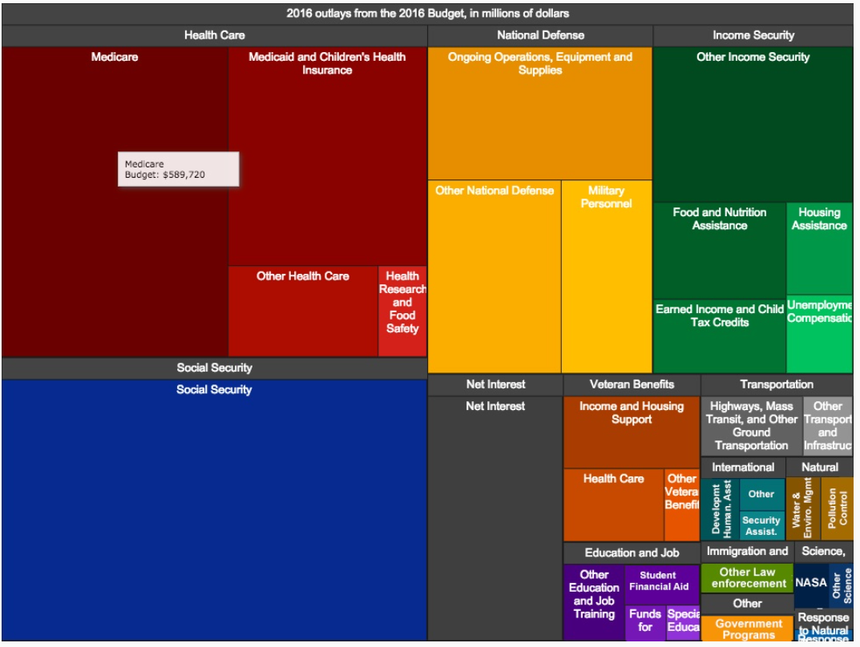
Example Budget public interactif
Notes:
Visualisation par : US Office of Management and Budget (2016)
Tous les gouvernements, et en particulier les États-Unis, ont des budgets publics notoirement obscurs et difficiles à comprendre. Cette carte, créée par la Maison Blanche sous la présidence de Barack Obama, décompose visuellement le budget 2016 de l'État américain afin de replacer les programmes gouvernementaux dans leur contexte. Il n'est pas certain qu'il s'agisse du tout premier budget interactif publié publiquement par le gouvernement américain, mais il reste archivé et instructif, même s'il s'agit d'un graphique treemap assez basique.
Ce qui rend cette visualisation si importante, c'est la méthode de diffusion. Il ne s'agit pas du treemap le plus innovant, ni de la visualisation interactive la plus innovante, et ce n'était pas la première visualisation largement connue d'un budget gouvernemental (le New York Times avait une incroyable visualisation du budget 2013 et le candidat Ross Perot était bien connu pour son utilisation des graphiques). Ce qui est important ici, c'est qu'une grande puissance mondiale a adopté la visualisation interactive de données pour communiquer avec les contribuables sur la destination de leurs impôts. Ce sujet compliqué et obscur a été rendu accessible grâce à une visualisation simple et claire.

Slide 6
Visualisation des données et Big Data
À l'heure où l'"ère du Big Data" passe à la vitesse supérieure, la visualisation est un outil de plus en plus essentiel pour donner un sens aux billions de lignes de données générées chaque jour. La visualisation des données permet de raconter des histoires en rassemblant les données sous une forme plus facile à comprendre, en mettant en évidence les tendances et les valeurs aberrantes. Une bonne visualisation raconte une histoire, en éliminant le bruit des données et en mettant en évidence les informations utiles.
Notes:
À l'heure où l'"ère du Big Data" passe à la vitesse supérieure, la visualisation est un outil de plus en plus essentiel pour donner un sens aux billions de lignes de données générées chaque jour. La visualisation des données permet de raconter des histoires en rassemblant les données sous une forme plus facile à comprendre, en mettant en évidence les tendances et les valeurs aberrantes. Une bonne visualisation raconte une histoire, en éliminant le bruit des données et en mettant en évidence les informations utiles.
Cependant, il ne s'agit pas simplement d'habiller un graphique pour l'embellir ou d'ajouter la partie "info" d'une infographie. Une visualisation efficace des données est un délicat exercice d'équilibre entre la forme et la fonction. Le graphique le plus simple peut être trop ennuyeux pour attirer l'attention, mais il peut aussi être très révélateur ; la visualisation la plus étonnante peut ne pas réussir à transmettre le bon message, mais elle peut aussi être très parlante. Les données et les éléments visuels doivent fonctionner ensemble, et c'est tout un art que de combiner une bonne analyse avec une bonne narration.

Slide 7
L'avenir des emplois Devenir analyste de données
Presque tous les secteurs du marché du travail actuel ont besoin d'une personne capable de produire et d'analyser des données ;
Selon Indeed, le poste le plus basique, celui de spécialiste des données, peut rapporter jusqu'à 33 000 dollars par an pour avoir transféré des données dans un format visuel ;
Les analystes qui gagnent le plus sont ceux qui peuvent prendre des données visuelles données, voir les défauts d'une entreprise et les utiliser pour élaborer des stratégies globales d'amélioration pour les entreprises.

Slide 8
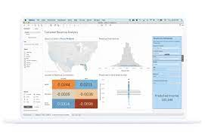
Exercice
Apprendre la visualisation de données avec Tableau

Slide 9
Étape 1 Retrouver les données
Les données peuvent être trouvées partout sur l'internet et les données brutes se présentent souvent sous la forme de feuilles de calcul
De nombreux gouvernements et instituts de recherche disposent d'un grand nombre de données sous forme de feuilles de calcul.
Example de sources de données :
Eurostat: https://ec.europa.eu/eurostat/data/database
European Institute for Gender Equality: https://eige.europa.eu/gender-statistics/dgs
UN Women Data hub: https://data.unwomen.org/data-portal

Slide 10
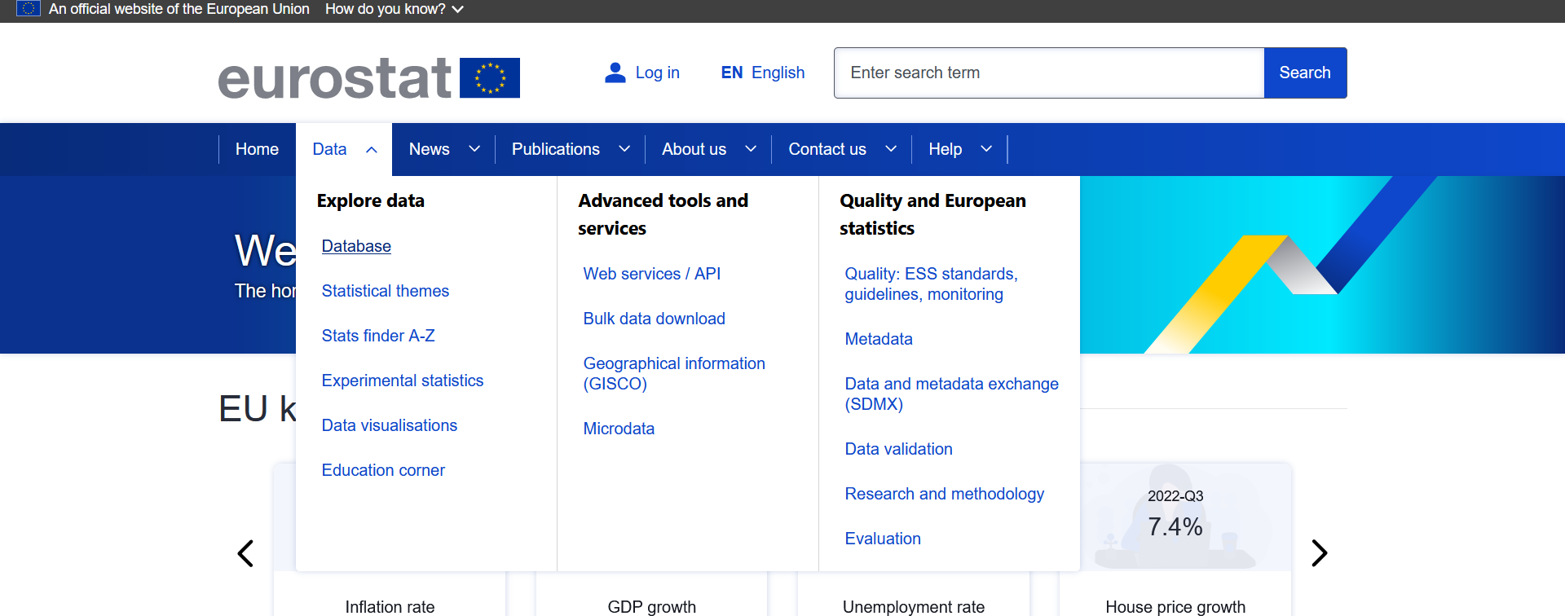
Étape 1 Retrouver les données
Rendez-vous sur le site web d'Eurostat, le portail de statistiques et de données de haute qualité sur les thèmes suivants Europ: https://ec.europa.eu/eurostat/web/main/home
Une fois sur place, allez dans l'onglet "Données " et sélectionnez ”Base de données "

Slide 11
Étape 1 Retrouver les données
Pour cet exercice, nous examinerons l'impact des pertes liées au climat par type d'événement.
Faites défiler la page et cliquez sur les fichiers suivants :
“Climate Change”
“Impact and adaptation (cli_iad)
“Climate related economic losses by type of event”

Slide 12
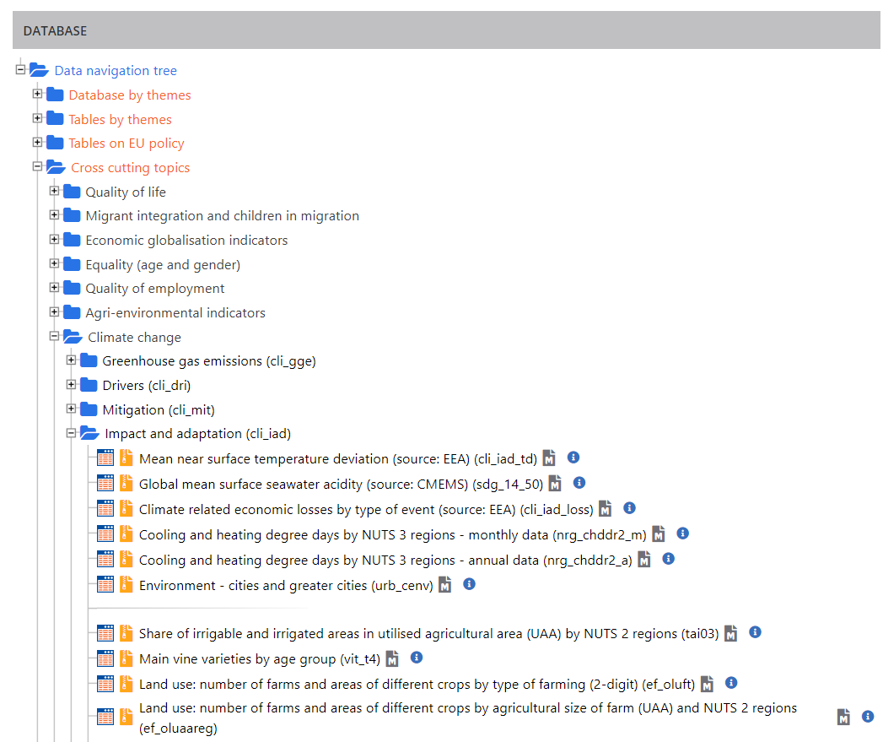

Slide 13
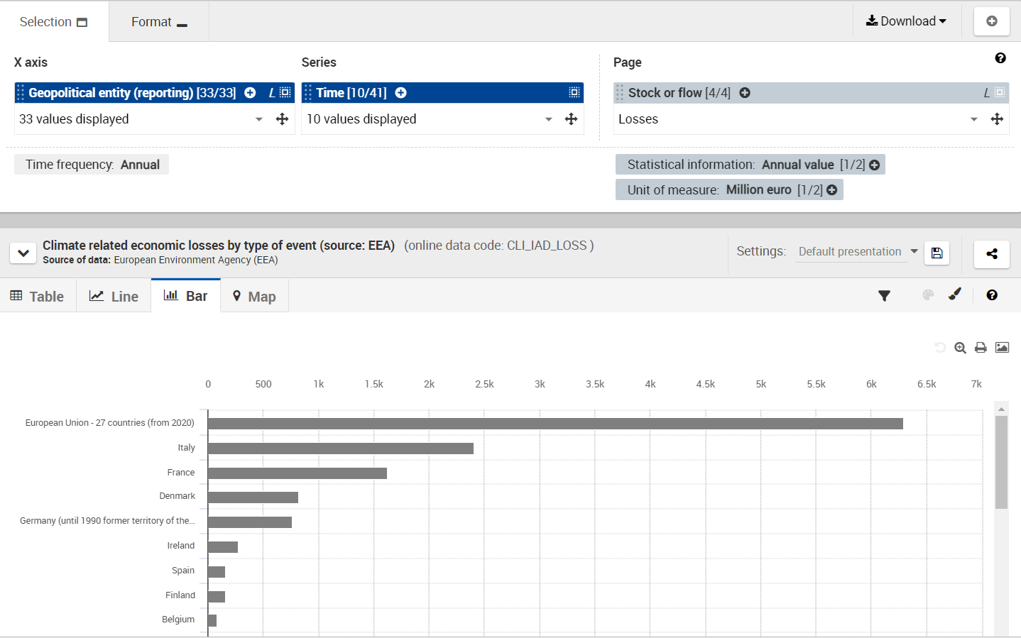
Étape 1 Retrouver les données
Cliquez sur l'icône bleue et orange et regardez la nouvelle page. Votre page ressemblera à ceci, gardez-la ouverte sur le côté :
Notes:
Download the excel sheet from the options of the Download button.

Slide 14
Étape 1 Retrouver les données: Comment lire le tableau ?
Colonne GEO : indique l'entité géopolitique de référence : le bloc de l'UE27 et, séparément, 33 pays d'Europe.
Ligne temporelle : données de 2011 à 2022.
Les valeurs du tableau représentent les pertes économiques annuelles dues aux événements météorologiques et climatiques, exprimées en millions d'euros.
Les événements météorologiques et climatiques sont définis comme des événements météorologiques (tempêtes), des événements hydrologiques (inondations, mouvements de masse) et des événements climatologiques (vagues de chaleur, vagues de froid, sécheresses, incendies de forêt).
Notes:
L'indicateur fait partie de la série d'indicateurs des objectifs de développement durable (ODD) de l'UE.
Il est utilisé pour suivre les progrès accomplis dans la réalisation de l'ODD 13 sur l'action climatique, qui est intégré dans les priorités de la Commission européenne dans le cadre du Green Deal européen. L'ODD 13 vise à renforcer la résilience et la capacité d'adaptation des pays face aux risques liés au climat et aux catastrophes naturelles en intégrant des mesures d'atténuation et d'adaptation au changement climatique dans les stratégies, les politiques et la planification nationales.
L'indicateur peut être considéré comme similaire aux indicateurs 1.5.2 et 11.5.2 des ODD mondiaux "Pertes économiques directes dues aux catastrophes par rapport au PIB mondial".L'UE fait de la résilience aux catastrophes et au climat un objectif central de son aide humanitaire. Le marqueur de résilience de l'UE est utilisé dans tous les projets humanitaires pour définir les moyens de réduire les risques de catastrophe et de renforcer les capacités d'adaptation des populations aux catastrophes et aux crises. Le plan d'action pour le cadre de Sendai pour la réduction des risques de catastrophe 2015 - 2030 met fortement l'accent sur l'adaptation au changement climatique, en la reliant aux stratégies de réduction des risques de catastrophe et à leur mise en œuvre cohérente dans les pays partenaires de l’UE.
En outre, la nouvelle stratégie d'adaptation de l'UE préconise une adaptation plus intelligente, plus rapide et plus systématique afin de concrétiser la vision selon laquelle, en 2050, l'UE sera une société résiliente au changement climatique, pleinement adaptée aux effets inévitables du changement climatique.

Slide 15
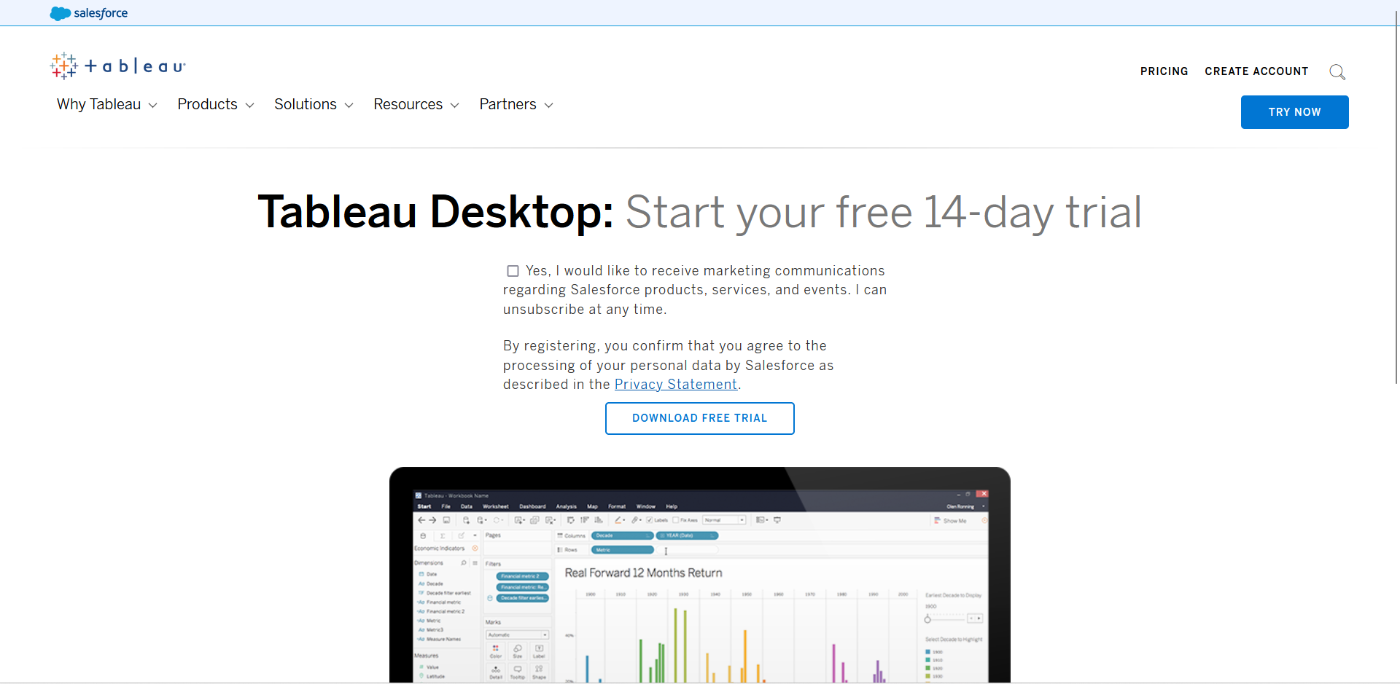
Étape 2 Commencer avec Tableau
Cliquez sur ce lien et téléchargez le logiciel: https://www.tableau.com/products/desktop/download
Notes:
Tableau a été fondé en 2003 à la suite d'un projet informatique à Stanford qui visait à améliorer le flux d'analyse et à rendre les données plus accessibles grâce à la visualisation.Tableau est un outil de visualisation de données et de veille stratégique utilisé pour la création de rapports et l'analyse de vastes volumes de données. Il aide les utilisateurs à créer différents diagrammes, graphiques, cartes, tableaux de bord et histoires pour visualiser et analyser les données, afin de faciliter la prise de décision.
Caractéristiques de Tableau
Tableau permet de découvrir et d'explorer des données puissantes, ce qui permet aux utilisateurs de répondre à des questions importantes en quelques secondes.
Aucune connaissance préalable en programmation n'est nécessaire ; les utilisateurs sans expérience peuvent commencer immédiatement à créer des visualisations à l'aide de Tableau.
Il peut se connecter à plusieurs sources de données que les autres outils de BI ne prennent pas en charge. Tableau permet aux utilisateurs de créer des rapports en joignant et en mélangeant différents ensembles de données.
Tableau Server permet de centraliser la gestion de toutes les sources de données publiées au sein d'une organisation.

Slide 16
Étape 2 Commencer avec Tableau
Après l'installation, trouvez l'application Tableau et ouvrez-la.
Enregistrez-vous et suivez les étapes lorsque l'application s'ouvre pour commencer votre essai gratuit de Tableau.

Slide 17
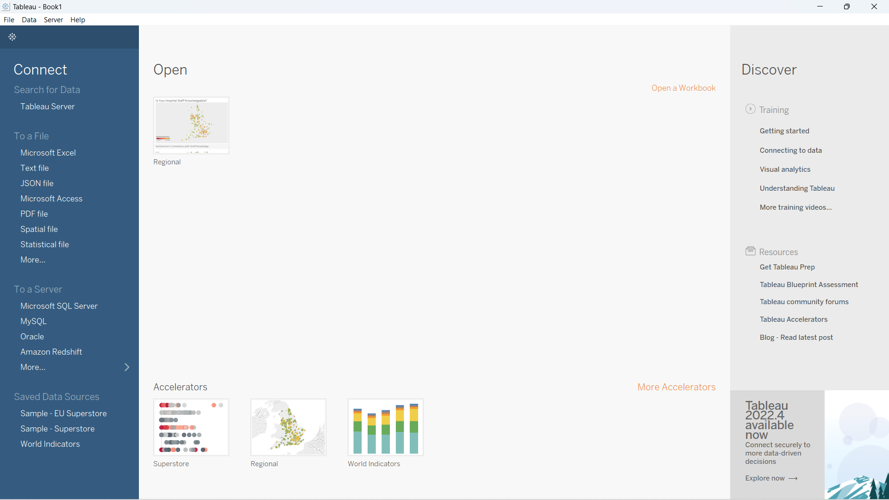
Étape 2 Commencer avec Tableau
Votre page d'accueil ressemblera à ceci :

Slide 18
Étape 3 Conservez vos données
Choisissez un sujet. Avant d'entamer le processus, il est important de déterminer le sujet de votre recherche.
Identifier les données. Pour commencer le processus de curation de données, vous pouvez identifier diverses sources de données susceptibles de contenir des informations précieuses.
Rassemblez les données.
Nettoyer les données.
Transformer les données.
Pour notre exercice, nous réduirons le nombre de pays et d'années observés
Notes:
Les entreprises peuvent utiliser la curation de données pour conserver des informations importantes et des recherches précieuses. Elle permet aux données d'avoir un format organisé et propre, ce qui contribue à rendre les ensembles de données clairs et concis. Apprendre ce qu'est la conservation des données peut vous aider à identifier les moyens de gérer et de transférer les données de manière à ce qu'elles soient exemptes d'erreurs et faciles à comprendre.
Qu'est-ce que la conservation des données ?
La conservation des données est la pratique qui consiste à rassembler et à gérer des données à des fins d'analyse. L'objectif de la conservation des données est d'élargir la prise de conscience et la connaissance d'un sujet spécifique. La conservation des données consiste à collecter des informations à l'aide d'une méthodologie de recherche, puis à transformer les données indépendantes en ensembles de données organisés.

Slide 19
Étape 3 Conservez vos données
Pour notre exercice, nous réduirons le nombre de pays et d'années observés :
Ouvrez un fichier Excel vide
Choisissez 3 pays avec 4 années séquentielles de données (ex. France, Pays-Bas & Italie ; années 2011-2014)
Créez 3 lignes verticales avec les données structurées comme suit : Pays/Année/Valeur
Donnez un nom simple au fichier et enregistrez-le

Slide 20
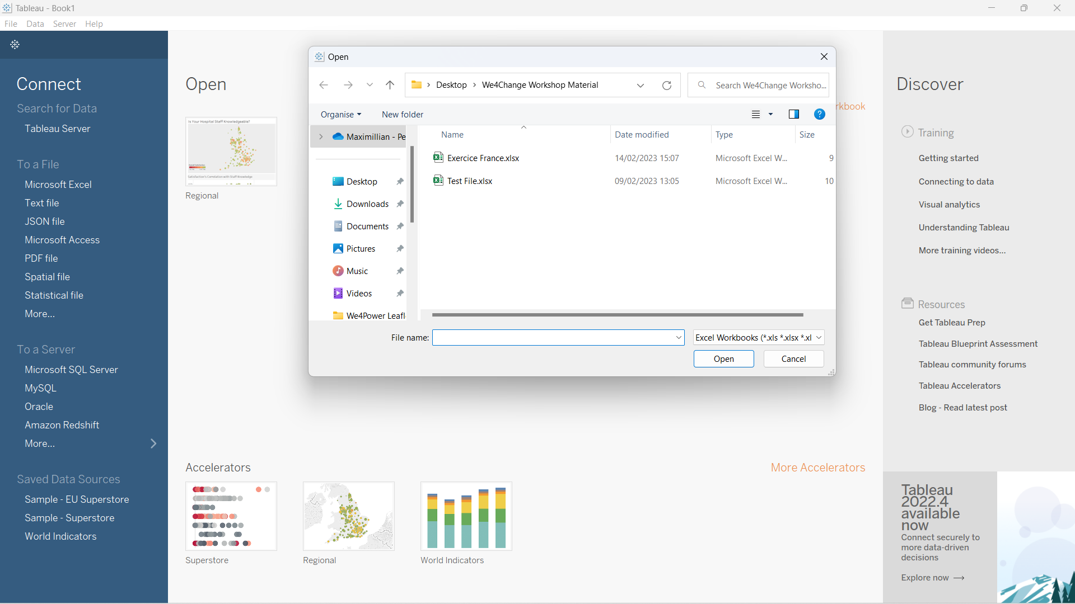
Étape 4 Connectez vos données à Tableau
Allez dans "Vers un fichier" et sélectionnez Excel. Sélectionnez le document Excel que vous avez enregistré et ouvrez-le.

Slide 21
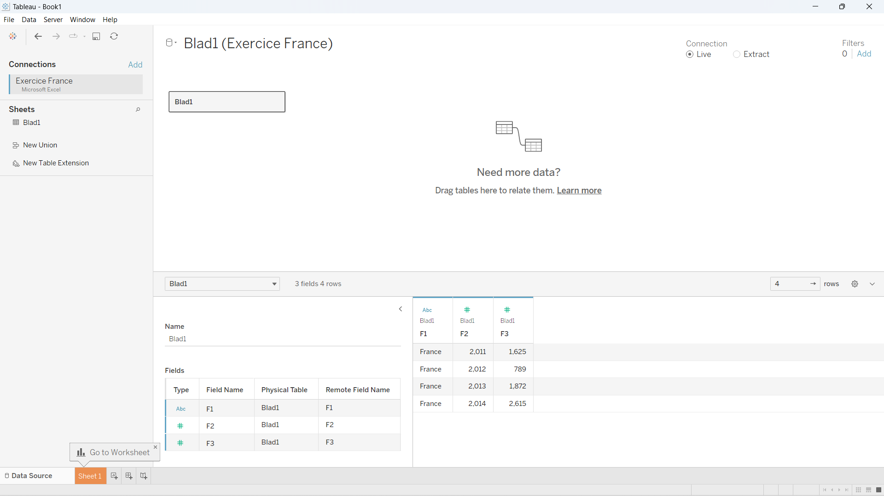
Étape 4 Connectez vos données à Tableau
Votre tableau ouvrira un fichier qui ressemble à celui-ci. Certaines modifications devront être apportées avant que nous puissions créer notre graphique..

Slide 22
Étape 4 Connectez vos données à Tableau
Zoomez sur vos données ici
Sélectionnez l'icône du hashtag au-dessus de vos années dans "F1". Faites défiler vers le bas jusqu'à Rôle géographique et sélectionnez Pays.
Tableau reconnaîtra ainsi cet ensemble de données comme un pays

Slide 23
Étape 4 Connectez vos données à Tableau
Sélectionnez l'icône du hashtag au-dessus de vos années dans "F2".
Au lieu de "Nombre (décimal)", sélectionnez "Date"
De cette façon, Tableau reconnaîtra cette série de nombres comme des années différentes.

Slide 24
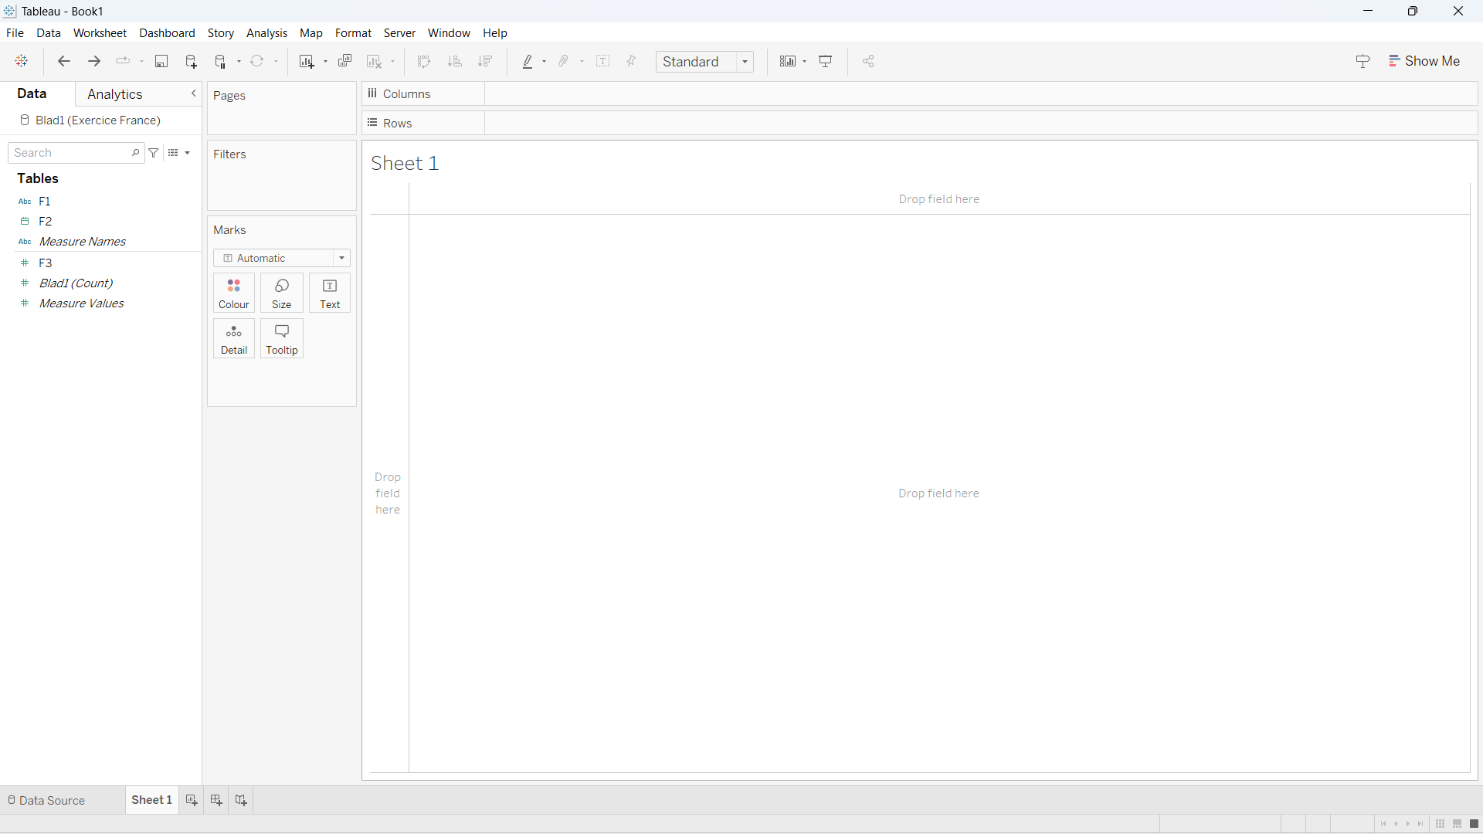
Étape 4 Connectez vos données à Tableau
Allez en bas à gauche de la page et cliquez sur "Sheet 1". Ici, nous allons laisser Tableau créer le graphique. Il se présentera comme suit :

Slide 25
Étape 5 Réalisation du graphique
Ici, nous allons faire glisser les ensembles de données corrects (à gauche) vers les onglets de ligne ou de colonne corrects (en haut).

Slide 26
Étape 5 Réalisation du graphique
Nous voulons que les années (F2) se trouvent sur la ligne horizontale (axe des x), nous les faisons donc glisser vers les colonnes.
Le pays et les données (F1 & F3) seront sur la ligne verticale (axe des y), nous les faisons donc glisser vers les rangées

Slide 27
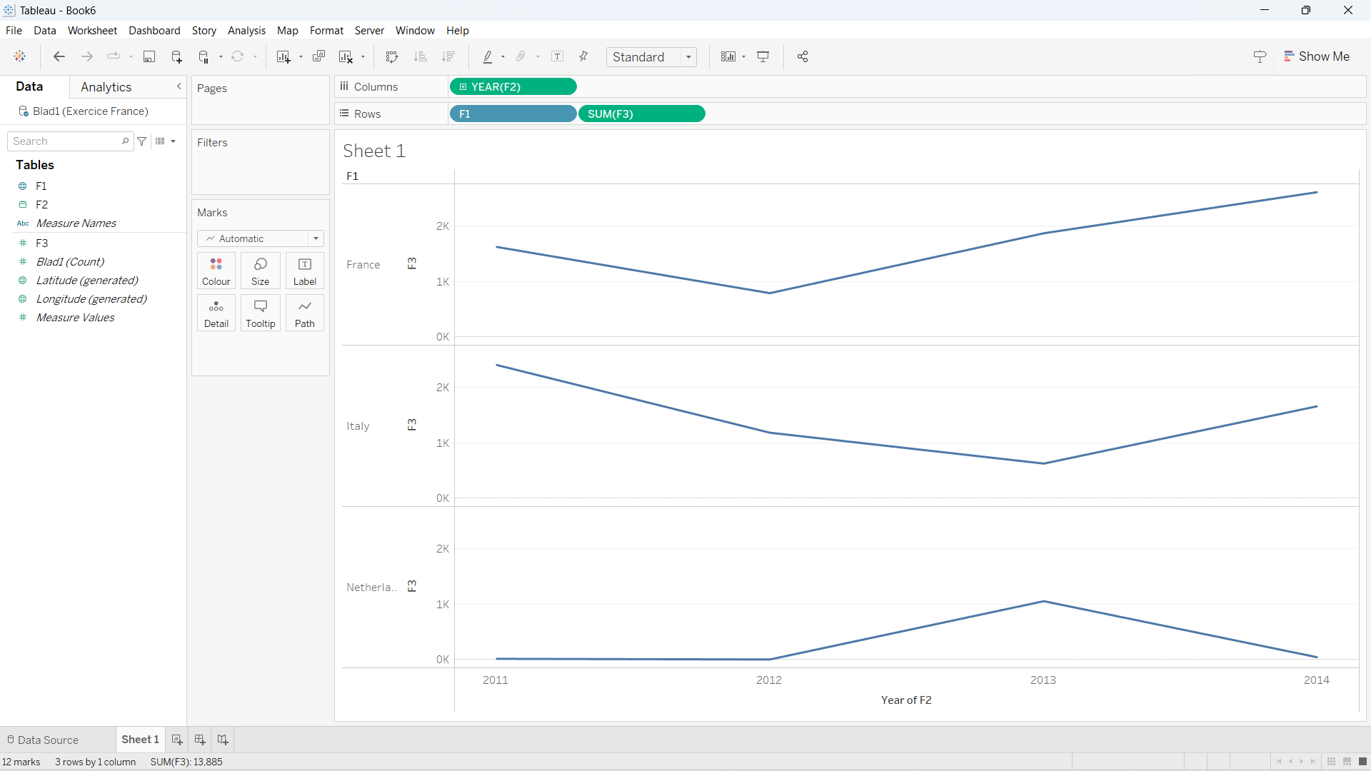
Étape 5 Réalisation du graphique
Si tout s'est bien passé, votre graphique apparaîtra :

Slide 28
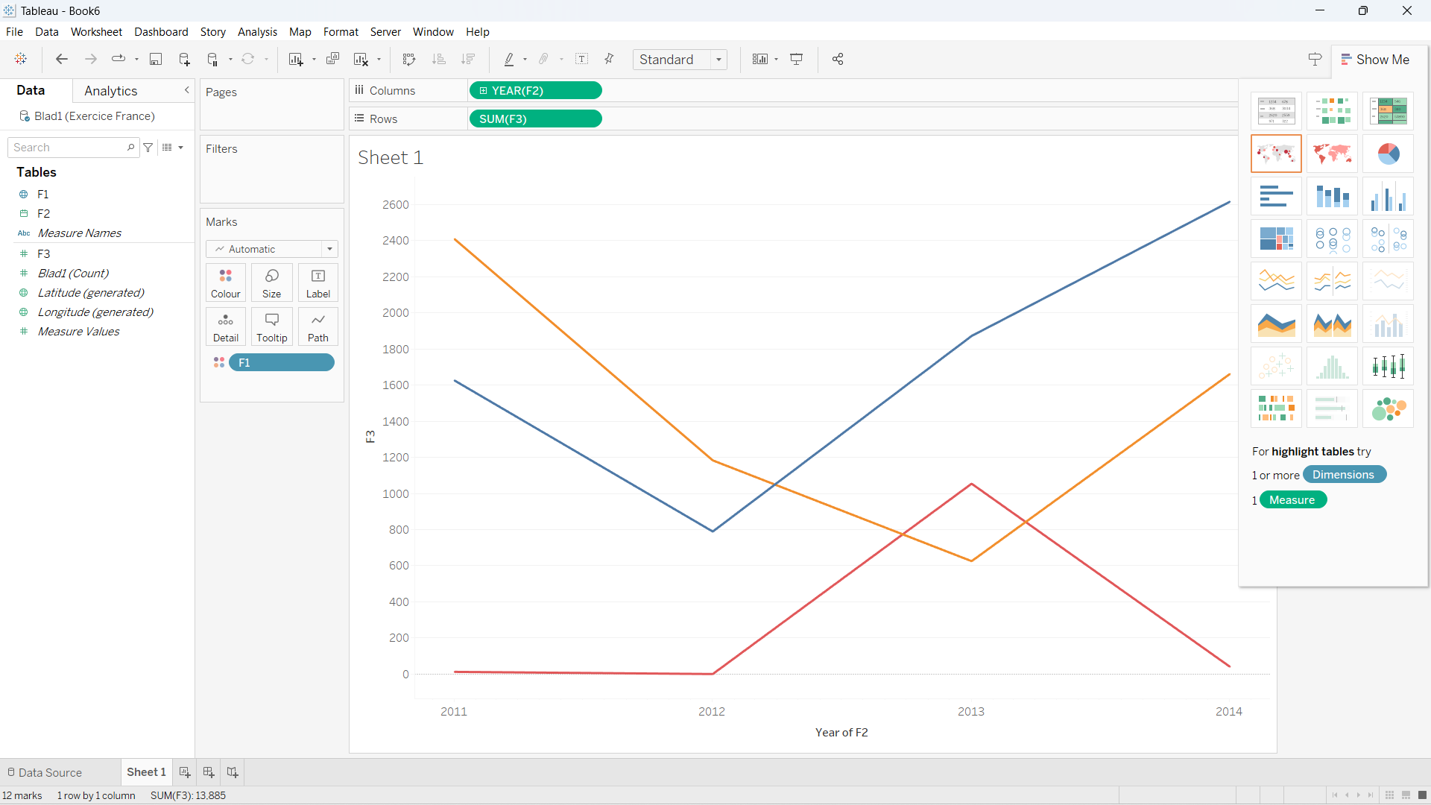
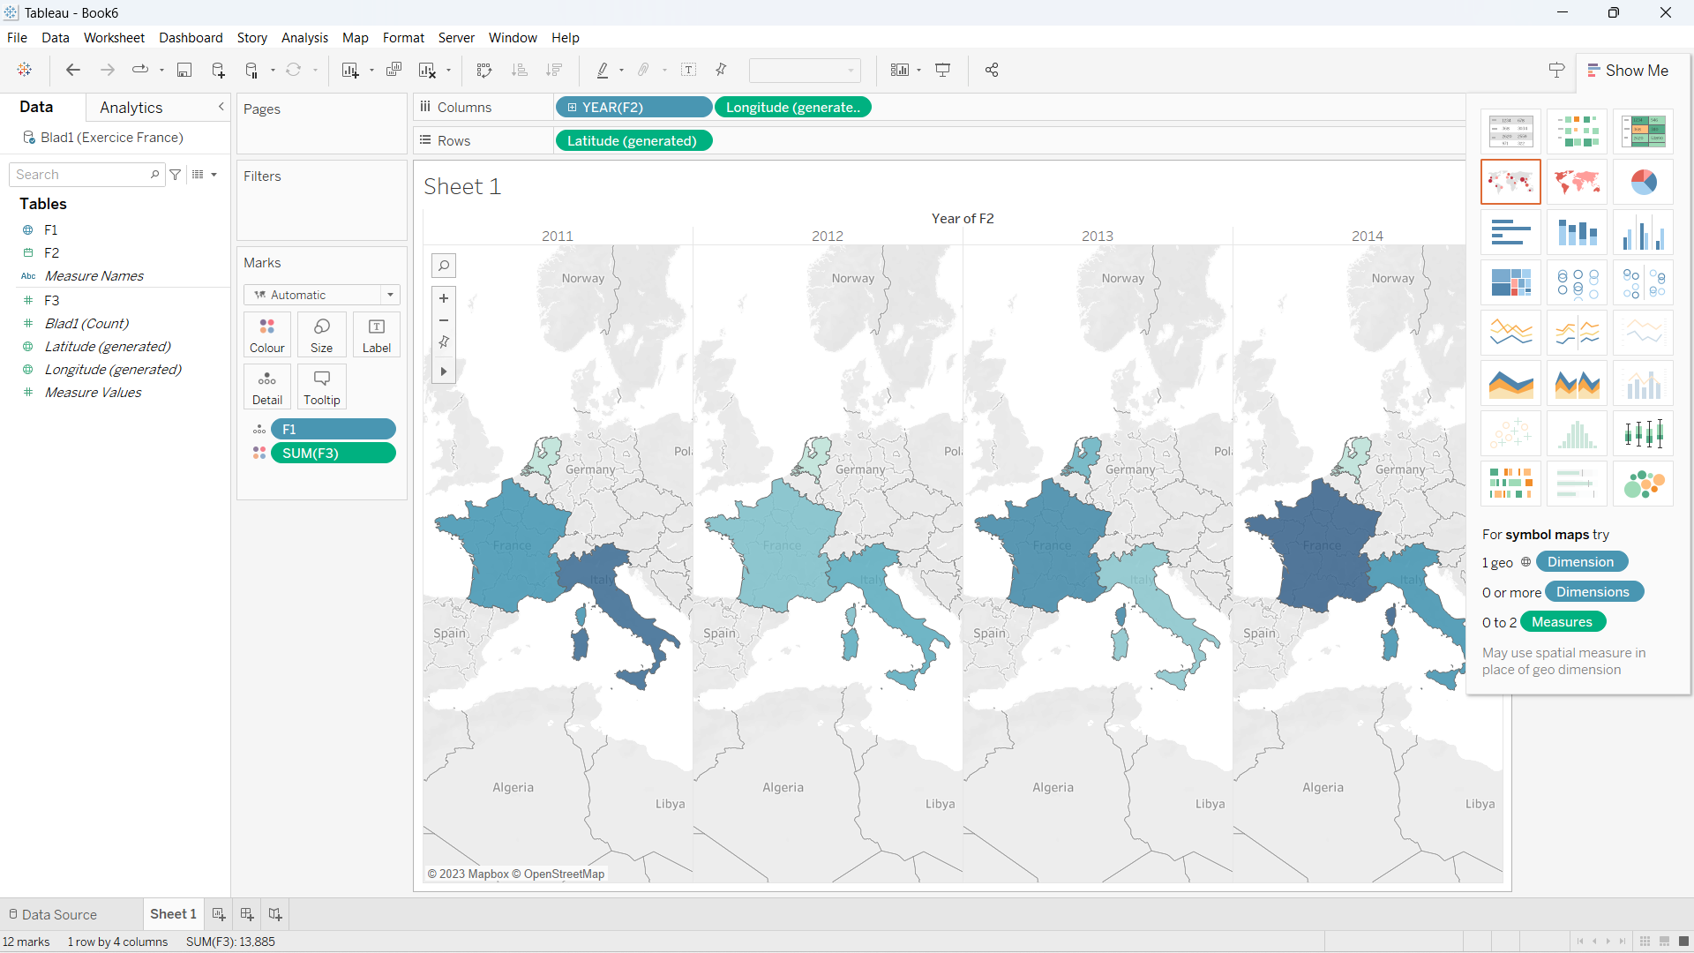
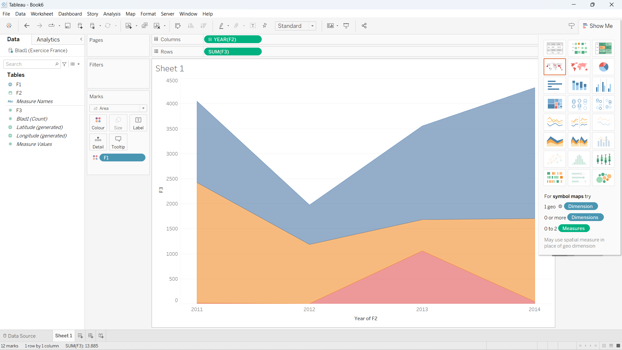
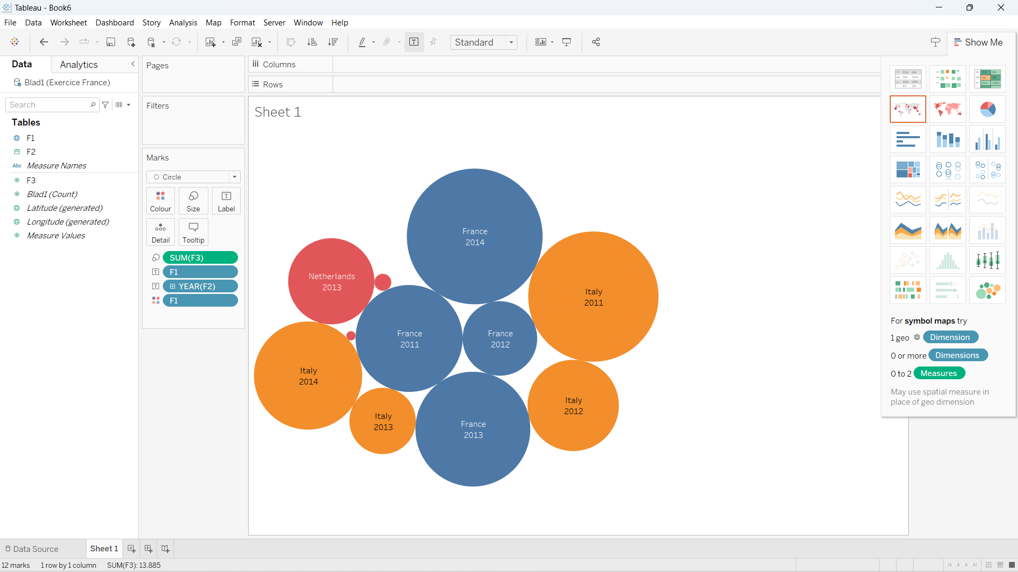
Étape 6 Explorer
Si nous voulons changer de type de graphique, il suffit d'aller en haut à droite et de cliquer sur "Show me", il y a de nombreuses options :
Notes:
Si vous voulez plus de pays/données/..., ajoutez-en autant que vous voulez dans le fichier Excel original et ouvrez un nouveau Tableau.Explorez-le, il s'agit d'un petit exemple, mais vous pouvez faire beaucoup de choses avec Tableau (assurez-vous simplement qu'il peut lire les données correctement).

Slide 29
MERCI!
Plus de ressources sur :
http://we4change.eu/
Notes:
merci

